Slide 1
修道オープンアカデミー ２０１６年6月4日
アメリカの東西海岸での暮らす
広島修道大学経済科学部
張 南

Slide 2
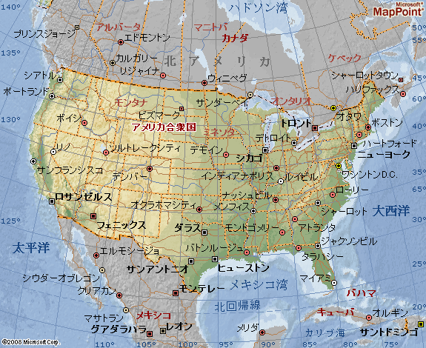

Slide 3
アメリカの東海岸-ニューヨーク市の由来
1524年、フランス国王の命を受けたイタリアの探検家ジョバンニ・ダ・ヴェラッツァーノが、この地域に到達し、その当時、ここには、約5000人のレナペ族インディアンが住んでいた。
ヨーロッパ人の入植は、オランダ人が1614年にマンハッタンの南端に毛皮貿易のために建てた植民地が始まりであり、これが後に「ニューアムステルダム」と呼ばれるようになった。
オランダ植民地の総裁ピーター・ミヌイットが、1626年、レナペ族（デラウェア族）からマンハッタン島を60ギルダー（現在の換算で1000ドル程度）分の物品と交換した。
1664年、イギリス人が町を征服し、イングランド王ジェームズ2世（ヨーク・アルバニー公）の名を取って「ニューヨーク」と名付けた。第二次英蘭戦争の末、オランダは、北アメリカでイギリスによるニューアムステルダム（ニューヨーク）の支配を認める代わりに、南米のスリナムとインドネシア・バンダ諸島のラン島の支配を得た。1700年までに、レナペ族の人口は200人まで減少していた。
ニューヨークは、イギリス帝国の支配の下、貿易港としての重要性を増していった。1735年にはジョン・ピーター・ゼンガー事件の裁判が行われ、北アメリカにおける報道の自由の確立へとつながっていった。1754年、国王ジョージ2世の勅許によって、ロウアー・マンハッタンに王立大学としてコロンビア大学が設立された。

Slide 4
ニューヨークの地勢と名所旧跡
ニューヨーク市はアメリカ合衆国北東部、ニューヨーク州の南東部に位置し、ワシントンD.C.とボストンのおよそ中間にある。ハドソン川の河口に当たる。ハドソン川は、天然の港に流れ込み、更に大西洋へつながっており、街の交易都市としての発展に貢献してきた。
世界最高水準の世界都市、金融センターであり、世界の商業、文化、ファッション、エンターテインメントなどに多大な影響を及ぼしている。
市内には世界的に知られた地区やランドマークが数多くある。自由の女神像は、19世紀末から20世紀初めにかけて、アメリカへ渡ってきた何百万人もの移民を出迎えていた。
ロウアー・マンハッタンのウォール街は第二次世界大戦以来金融の国際的中心地であり、ニューヨーク証券取引所が置かれている。エンパイア・ステート・ビルディングなど超高層ビルも数々建ち並び、ワールドトレードセンターもその一つであった。国際連合本部ビルもあり、国際政治の中心でもある。

Slide 5
ニューヨークの概要
アメリカ合衆国の都市の中では公共交通機関が際立って多く利用されており、多くの交通機関が24時間運行している。また人口密度の高さと、その多様性も著しい。2005年の調査によれば、市内では170近くの言語が話され、人口の36%がアメリカ合衆国の外で生まれた人であった。
ニューヨークは「眠らない街」とも呼ばれ、そのほかにも「ビッグ・アップル」、「ゴッサム(Gotham)」といった愛称がある。

Slide 6
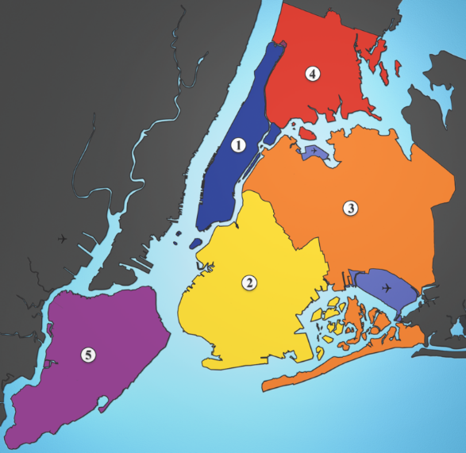
ニューヨーク市の行政区
プロンクス
マンハッタン
クイーンズ
ブルックリン
スタテンアイランド

Slide 7
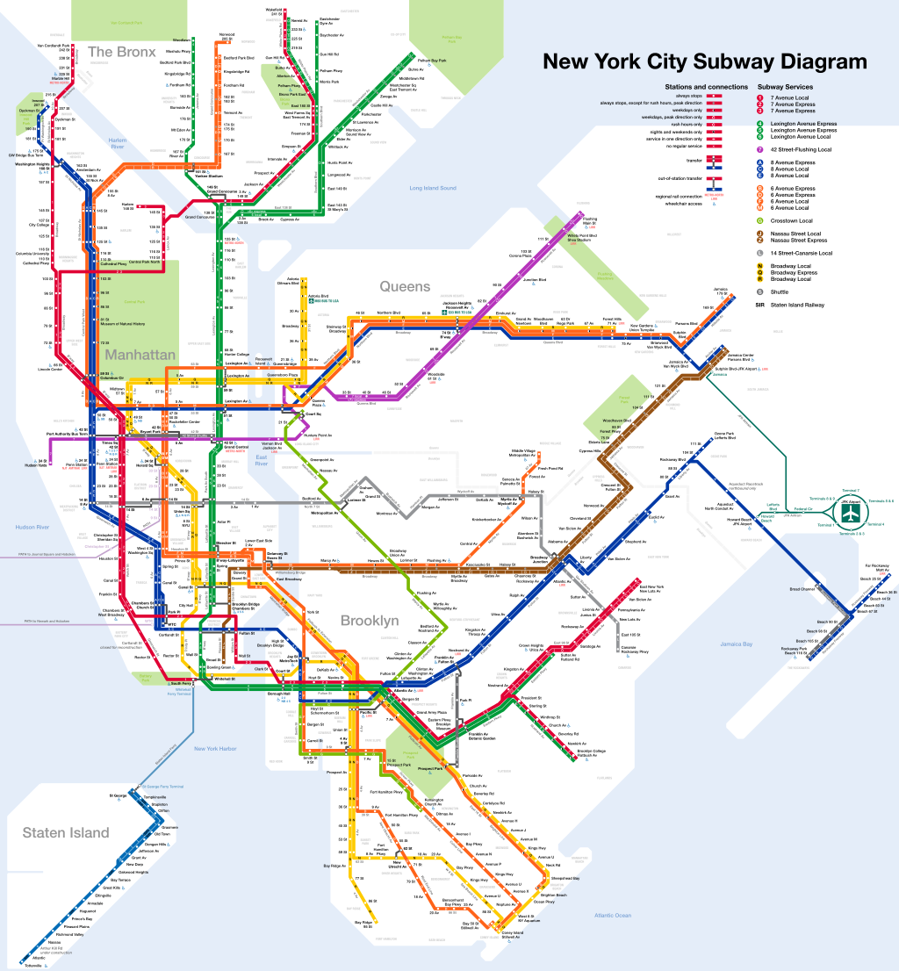

Slide 8
マンハッタンの概況
Manhattanの名はインディアン部族のデラウェア（レナペ）語の「丘の多い島」を意味する "Mannahate" に由来するとされる。一方、レナペ族は宣教師のジョン・ヘッケウェルダーに、"Manahachtanienk"（マナハクタニエンク）から来たと説明している。これは「我々がみな、酔っぱらいにされた島」という意味である。
マンハッタン区は、マンハッタン島と小さな諸島（ルーズベルト島、ガバナーズ島、エリス島、ランドールズ島、ワーズ島、ミル・ロック、ウ・タント島）、そして北米大陸のごく一部地域からなる。
マンハッタン島は、西をハドソン川、東をイースト川とハーレム川、北をスパイテン・ダイヴィル川（およびハーレム川運河）、南をアッパー・ニューヨーク湾によって囲まれている。幅は約4 km、長さ約20 kmで、ほぼ南北方向に細長い形状をしている。面積は５９km²である。
マンハッタン島は1枚の岩盤から構成されており、この岩は強度が高く、その構成成分の変成岩はパンゲア大陸が形成された過程で作られた。この岩盤上は高層ビルの建設に適しており、ダウンタウンとミッドタウンの表面はこの岩石に富んでいるためこれらのエリアには高層ビルが多く建ち並んでいる。セントラルパークにはマンハッタン片岩の露頭がある

Slide 9
マンハッタンの概況
マンハッタンは、最も人口密度の高い行政区であり、市の多くの超高層ビルが建ち並ぶとともに、セントラル・パークもここにある。
市の経済の中心地であり、多くの大企業、国際連合、多くの高名な大学、また多数の博物館、ブロードウェイ劇場街、グリニッジ・ヴィレッジ、マディソン・スクエア・ガーデンなど数々の文化施設がある。
日本語では、マンハッタンにおける東西方向の道（クロスタウン・ストリート）に付けられる名称「Street（ストリート）」を「―丁目」、南北方向の道である「Avenue（アベニュー）」を「―番街」と呼称するのが慣例となっている。
マンハッタンは、大まかにロウアー・マンハッタン(Lower Manhattan,マンハッタン島の最南端に位置する地区で,「ダウンタウン」と呼ばれる地域)とミッドタウン（Midtown） とアッパー・マンハッタン(Upper Manhattan）に分かれる。
ニューヨークの場合、ダウンタウンとアップタウンは他の都市とは意味が異なり、単に南北方向の位置を表しているに過ぎない。

Slide 10
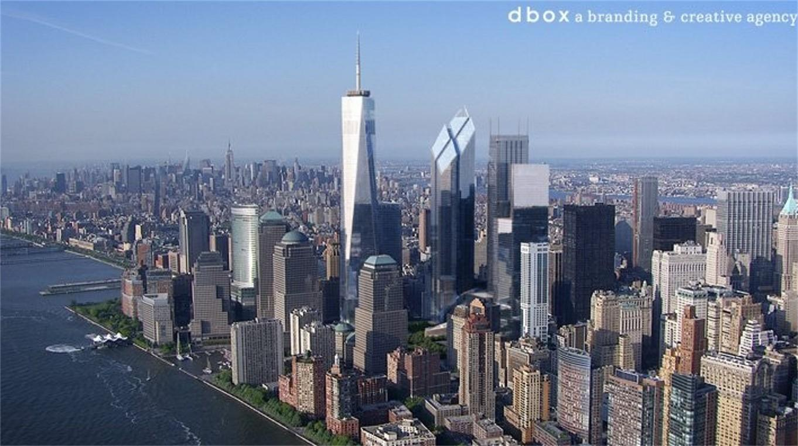
マンハッタンの摩天楼

Slide 11
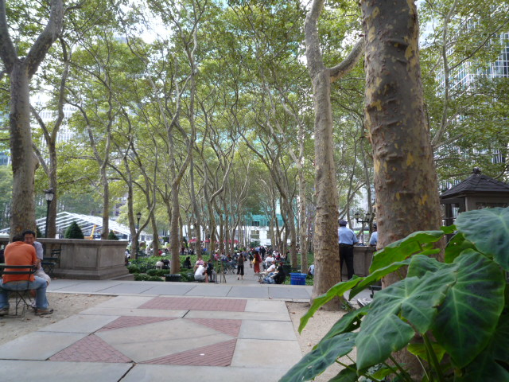
ニューヨーク市図書館の裏の庭

Slide 12
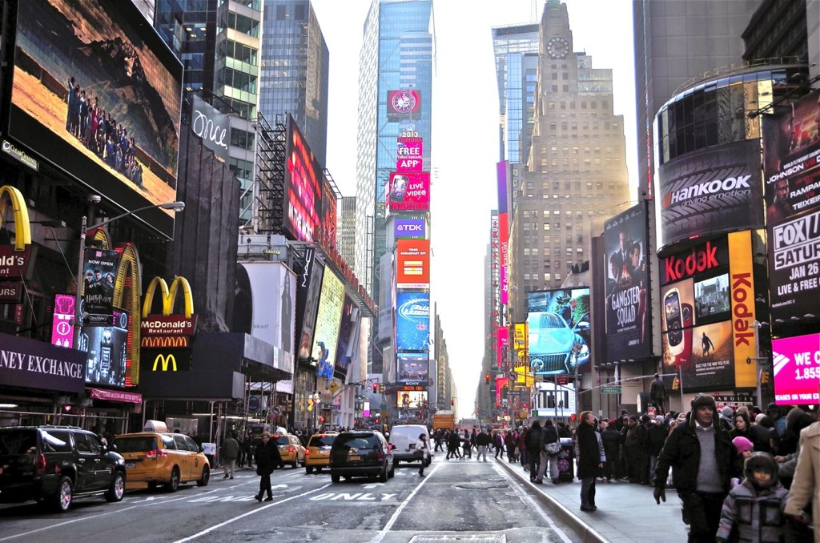
ニューヨークの５番街

Slide 13
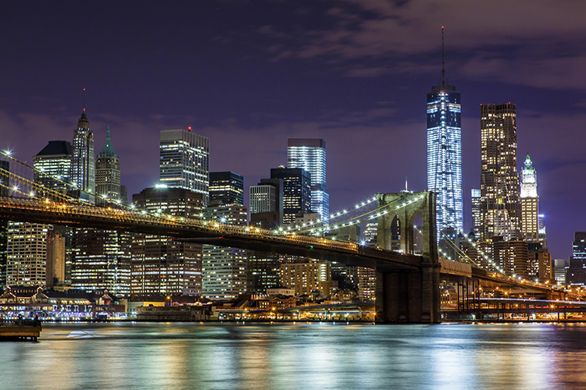
ニューヨークの夜景

Slide 14
マンハッタンにある文化施設・美術館・博物館
劇場・コンサートホール・スタジアム
リンカーン・センター
カーネギー・ホール
ラジオシティ・ミュージックホール（ロックフェラー・センター内）
ブロードウェイ・シアター
マディソン・スクエア・ガーデン
アポロ・シアター
メトロポリタン美術館
ニューヨーク近代美術館 (MoMA)
グッゲンハイム美術館
ホイットニー美術館
クーパー・ヒューイット国立デザイン博物館
アメリカ自然史博物館
イントレピッド海上航空宇宙博物館

Slide 15
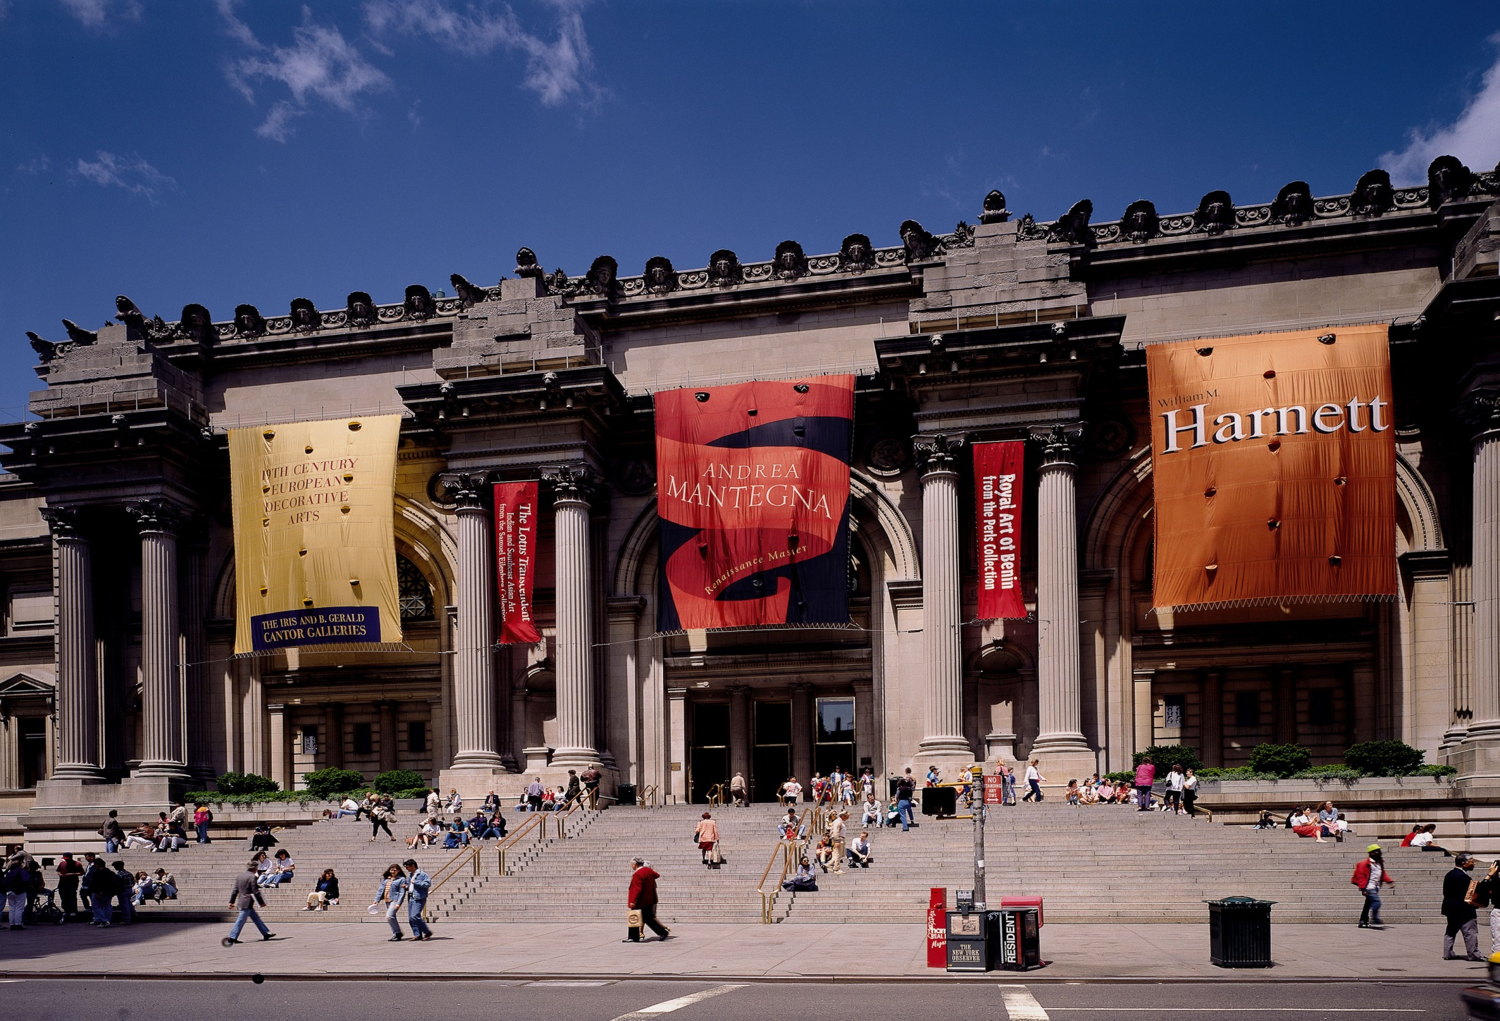
メトロポリタン美術館 ( The Metropolitan Museum of Art)

Slide 16
メトロポリタン美術館
アメリカ合衆国ニューヨーク市マンハッタンにある世界最大級の美術館。5番街（ニュージアム・マイルの区間）に面するセントラル・パークの東端に位置する。
美術館は1872年に開館。現在では絵画・彫刻・写真・工芸品ほか家具・楽器・装飾品など300万点の美術品を所蔵。全館を一日で巡るのは難しいほどの規模を誇る、世界最大級の美術館のひとつとなっている。
メトロポリタンの特色は、そのコレクションの幅がきわめて広く、古今東西問わずあらゆる時代、地域、文明、技法による作品を収集していることにある。そして最大の特色は、これだけの規模の美術館が、国立でも州立でも市立でもない、純然とした私立の美術館である点である。入館料が美術館側の「希望額」として表示されているのも名物で、懐事情の苦しそうな美大生だと少々欠けても大目に見てくれたり、いかにも裕福そうな紳士淑女には気前の良さを期待していることが言外にほのめかされたりする。
美術館の運営管理は理事会によって行われている。創立100周年の1970年から始まった大改修計画により、美術館の総床面積は倍増し、さらに充実した展示が可能となった。
ミュージアムショップの充実ぶりも有名。関連書籍、ミニチュア、雑貨などはインターネットによる通信販売でも購入できる。
また、アッパー・マンハッタンマンハッタン北部ワシントンハイツ地区のフォート・トライオン・パークにはメトロポリタン美術館の別館、「クロイスターズ」があり、フランスやスペインの廃僧院を解体輸送して再構築した建物内には、中世ヨーロッパ美術が展示されている。

Slide 17
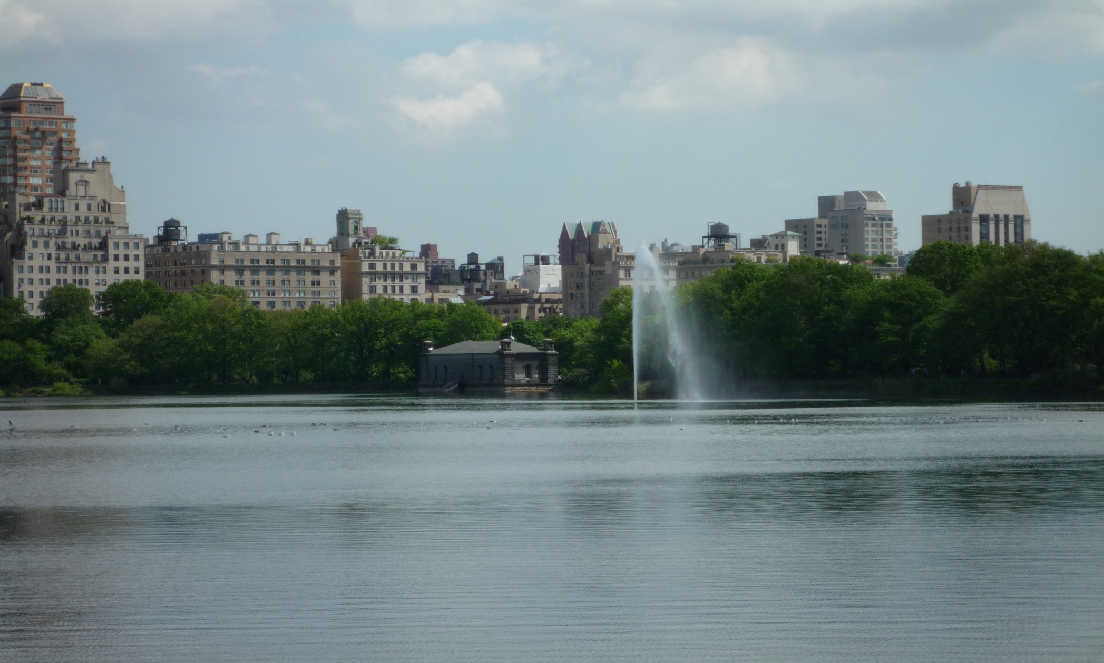
セントラル・パーク（Central Park）
1811年開発計画が策定され、1873年に正式に開園した

Slide 18
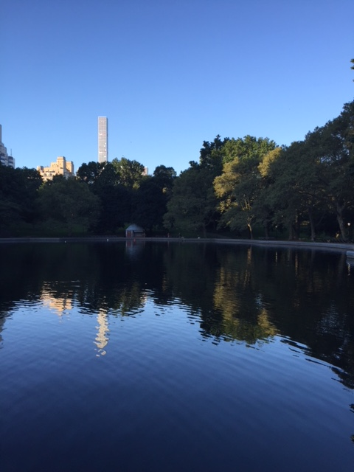
Central Parkの朝

Slide 19
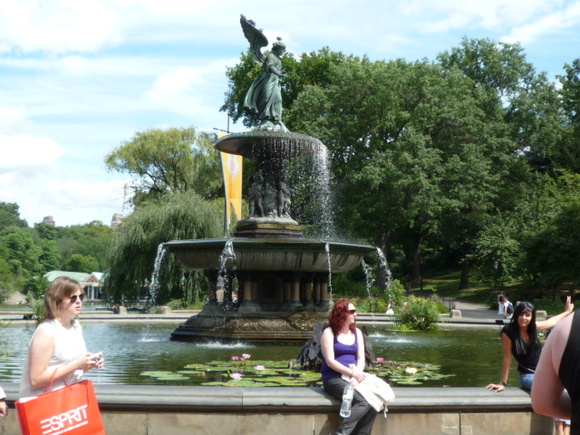
セントラル・パークの一角

Slide 20
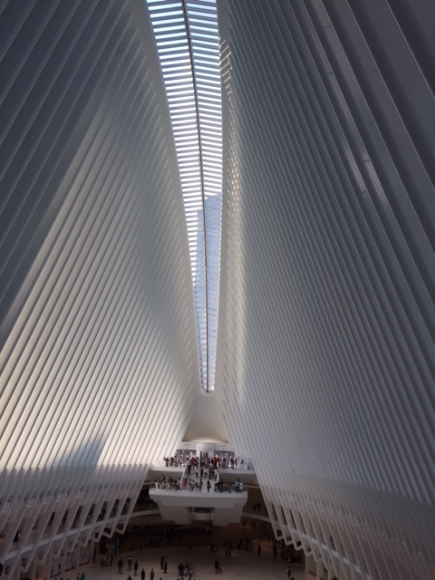
新しく作られた世界貿易センター

Slide 21
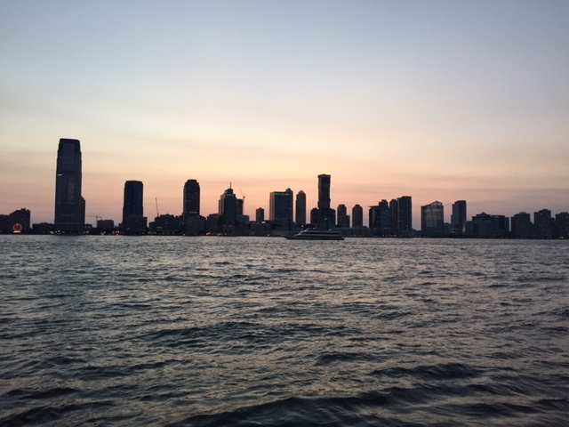
Sunset glow in Battery Par City

Slide 22
ニューヨーク市の義務教育
アメリカは、州や地域によって異なります。ニューヨーク市では小学校５年間、中学校３年間、高校４年間、の５－３－４制か、
地域により、小学校６年間、中学校２年間、高校４年間の６－２－４制もあります。
アメリカでは１年生からの１２年間をK-12と称しています。KinderのKから12年生まで、という意味でK through Twelveと読みます。

Slide 23
ニューヨーク市の義務教育
ニューヨーク市の公立学校には110万人の生徒が通学している。 公立学校の生徒の約40%は英語以外の一つの言語が話されている地域に住んでおり、ニューヨークーの3分の1は 外国の生まれである。
ニューヨーク市は、公立学校をディストリクトに分けて管理、ディストリクトは、さらにゾーン（校区）に分けられ、居住地域のゾーン内の公立学校に入学することになる。ただし審査の結果、特に秀でている（Gifted and Talented）と認められた子供は、学区を越えて入学を許可される特別なクラスもある。また特殊教育（Special Education）プログラムもある。
学齢に達した子供の保護者は、子供の入学手続きを行う義務がある。公立学校に転入学を希望する場合、ニューヨーク市教育局（DOE／Department of Education）のウェブサイト（schools.nyc. gov）で必要な情報を入手できる。幼稚園も義務教育なので、同様に手続きが必要。
現地校に編入する場合、編入を希望する学校で登録申込書などの必要書類を取得し、それらの書類と共に、下記の書類を用意、提出すること。ただし提出が必要書類は学校により若干異なるので、あらかじめ確認をすること。
● 児童の年齢を証明する書類（出生証明書、パスポートなど）
● 児童の住所を証明する書類（光熱費の請求書や住居の契約書など）
● 予防接種の記録・健康診断書
ニューヨーク市教育局では報告書、登録証明書、危険時の書類、身体検査書類などを家族のために次の言語に翻訳している。スペイン語、フランス語、ドイツ語、中国語、日本語、ウルドゥー語、ペルシア語、インド語、ロシア語、ベンガル語、ハイチ語、朝鮮語とアラビア語。

Slide 24
学年：1st grade-12th grade
1st grade－6歳
2nd grade－7歳
3rd grade－8歳
4th grade－9歳
5th grade－10歳
6th grade－11歳
7th grade－12歳
8th grade－13歳
9th grade (Freshman)－14歳
10th grade (Sophomore)－15歳
11th grade (Junior)－16歳
12th grade (Senior)－17歳
学年割は、小学校は１年生から５年生（または６年生）まで、中学校は６年生から８年生 （または７年生から８年生）まで。高等学校は９年生から12年生までとなる。
Freshman（高校1年生。日本でいう中学3年生。）
Sophomore（高校2年生。日本でいう高校1年生）
Junior（高校3年生。日本でいう高校2年生）
Senior（高校4年生。日本でいう高校3年生)

Slide 25
コロンビア大学
コロンビア大学（Columbia University）は、米国ニューヨーク州ニューヨーク市マンハッタン区に本部を置く、アイビー・リーグに属する私立大学。正式名称は、Columbia University in the City of New York。イギリス植民地時代（1754年）に英国国王ジョージ2世の勅許によりキングスカレッジとして創立され、全米で5番目に古い。
世界屈指の名門大学としてノーベル賞受賞者を101名輩出するなど全世界から多くの優秀な研究者、留学生が集まっている。卒業生はあらゆる分野の第一線で活躍しており、これまで34名の各国の大統領・首相や28名のアカデミー賞受賞者等を輩出している。最近の著名な卒業生は米第44代大統領バラク・オバマ。

Slide 26
コロンビア大学の教育
学部レベルの3つのカレッジと大学院レベルの13のスクールから構成されている。最も歴史の古いColumbia Collegeは、創立以来229年間、男子校であったが、1983年から男女共学制に移行した。学部レベルの工学系は、School of Engineering and Applied Sciencesに属し、Columbia Collegeとは別の組織となっている。人文科学、社会科学、理学系はColumbia Collegeに属する。Teachers Collegeは、2011年US News & World Report, America's Best Graduate Schools ランキングで全米2位にランクされている。
学部と大学院（設立年代順）
学部：Columbia College(教養学部), The Foundation School of Engineering and Applied Science(工学部), School of General Studies(教養学部)
大学院：芸術大学院, 医学大学院, 経営大学院, 法科大学院, 建築大学院, ジャーナリズム大学院, 国際公共政策大学院, 人文科学・社会科学・自然科学大学院, 工科大学院, 公衆衛生大学院, 歯科大学院, 看護大学院, 社会福祉大学院, 教育学大学院

Slide 27
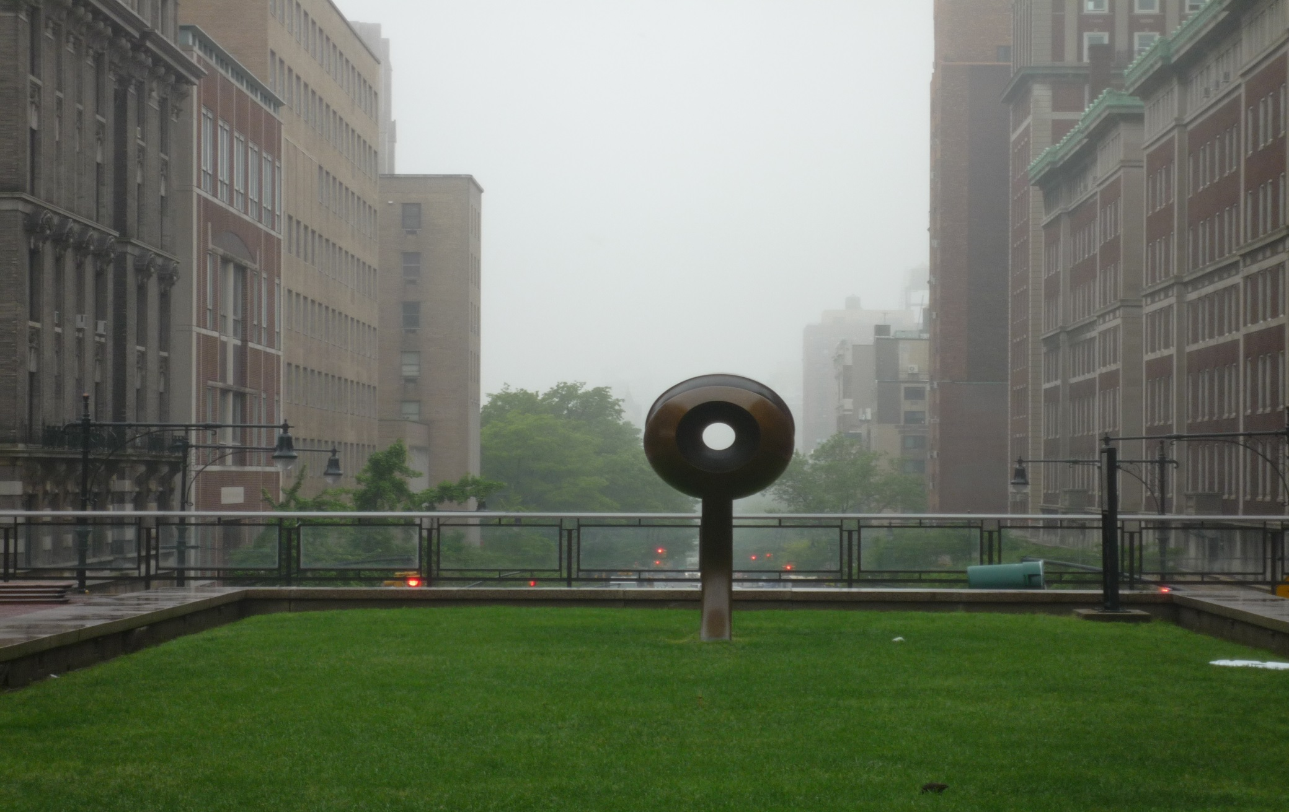
Weatherhead East Asian Institute Columbia University

Slide 28
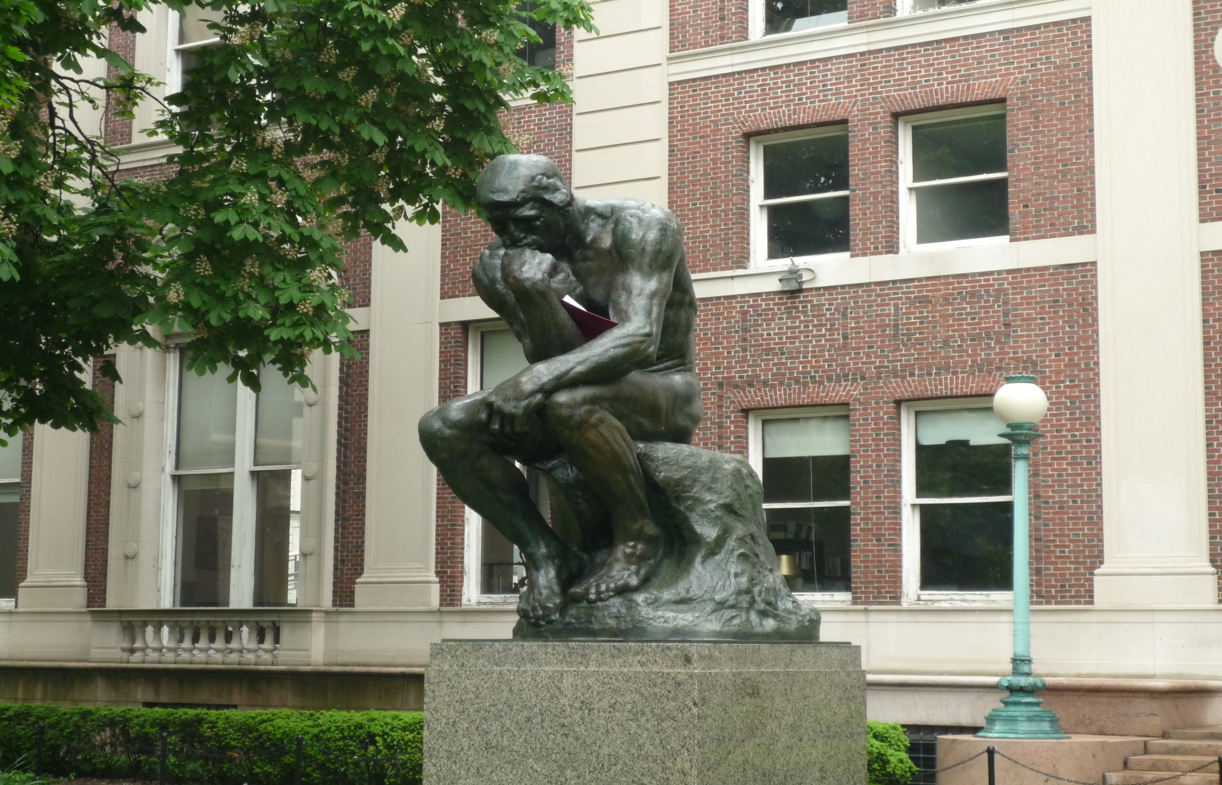
Le Penseur in Columbia Univeristy

Slide 29
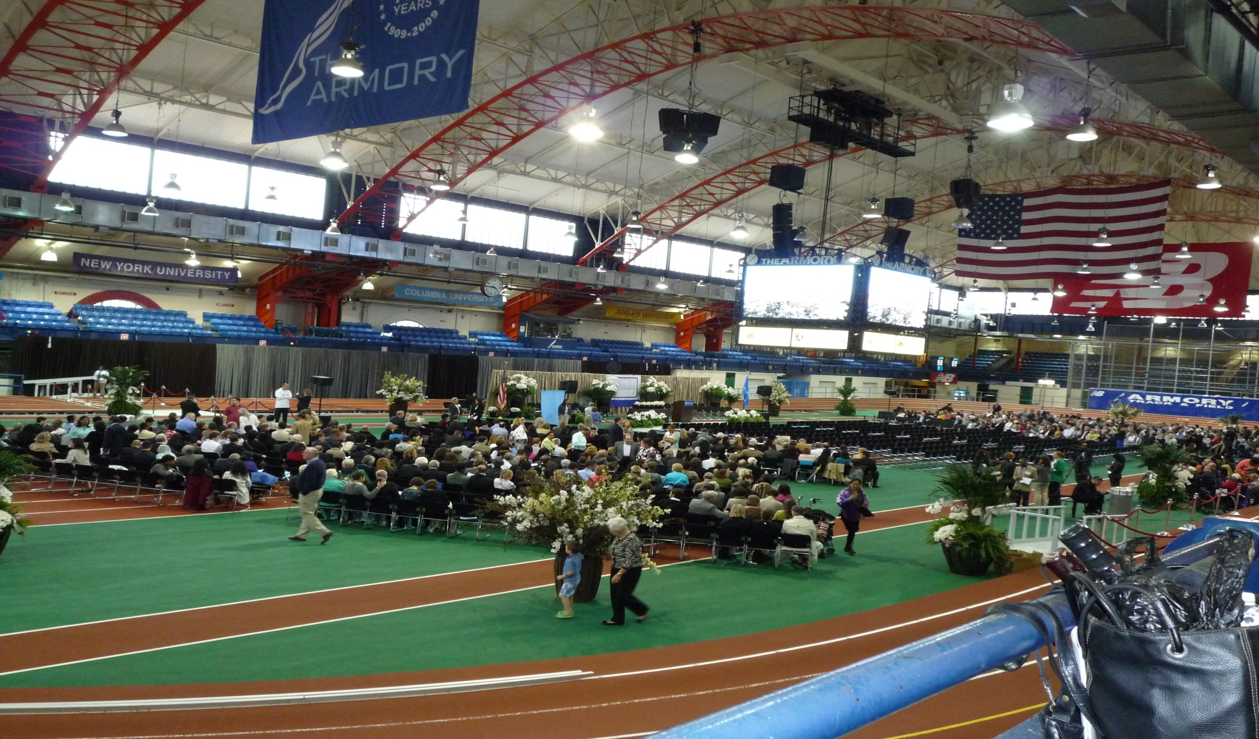
コロンビア大学医学部大学院の卒業式

Slide 30
・シリコンバレー (Silicon Valley) ・スタンフォード大学（Stanford University） ・住んだところ：Mountain View City
アメリカの西海岸-カリフォルニア（State of California)

Slide 31
カリフォルニアの概況
カリフォルニアは多様な気候と地形があり、また多くの民族が住んでいる。合衆国の州のうちで面積ではアラスカ州とテキサス州に次いで3番目である。北はオレゴン州、北東はネバダ州、南東はアリゾナ州に接し、南はメキシコのバハ・カリフォルニア州に接している。地理的には太平洋岸から東のシエラネバダ山脈まで、南東はモハーヴェ砂漠、北西にはセコイアやベイマツの森林がある。州の中央には世界でも最高水準の生産性の高さを誇る農業地帯、セントラル・バレーがある。アメリカ合衆国本土では最高の標高地点（ホイットニー山）と最低の地点（デスバレー）がある。面積のおよそ40%は森林であり、比較的乾燥した地域としては森林が多い.
サンフランシスコ・ベイエリアを中心とする北部と、農業が盛んな中部、ロサンゼルス〜サンディエゴ帯を中心とする南部に分かれる。ベイエリアにはシリコンバレー(Silicon Valley) が含まれ、全米で最も経済的に進んだ地域のひとつである。ロサンゼルスはハリウッドを抱えるなど、エンターテイメント産業の世界的中心である。
アジアやメキシコに近いため、移民が多い。移民はそれぞれの居住区に固まる傾向が強く、「民族のサラダボウル(Salad Bowl)」という形容が当てはまる。チャイナタウン、コリアンタウン、リトルトーキョー、リトルサイゴン（英語版）、リトルインディア（英語版）などが有名である。なかでも隣接したメキシコからの移民が多く、スペイン語は州準公用語となっている。

Slide 32
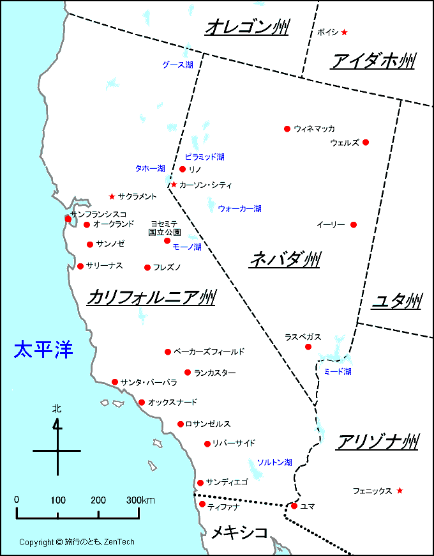
カリフォルニア州 地図

Slide 33
シリコンバレー (Silicon Valley)
CA州北部のサンフランシスコ・ベイエリアの南部に位置しているサンタクララバレーおよびその周辺地域の名称
シリコンバレーの中心は、サンノゼ、マウンテンビュー、サニーベール、サンタクララ、クパティーノなどさまざまな都市であります。
元々スタンフォード大学出身の技術者がヒューレット・パッカードなどのエレクトロニクス、コンピュータ企業を設立し、この大学の敷地をスタンフォード・インダストリアル・パークとしてこうした新技術の会社を誘致したのが始まりともいわれています。
近年では、アップル、Google、Facebook、Yahoo、Linked in、アドビシステムズ、シスコシステムズといったソフトウェア・インターネット関連の世界的な企業が同地区には多数生まれたためにIT企業の一大拠点となったことで、シリコンバレーはこの地域におけるハイテク企業全体を表すようになっています。

Slide 34
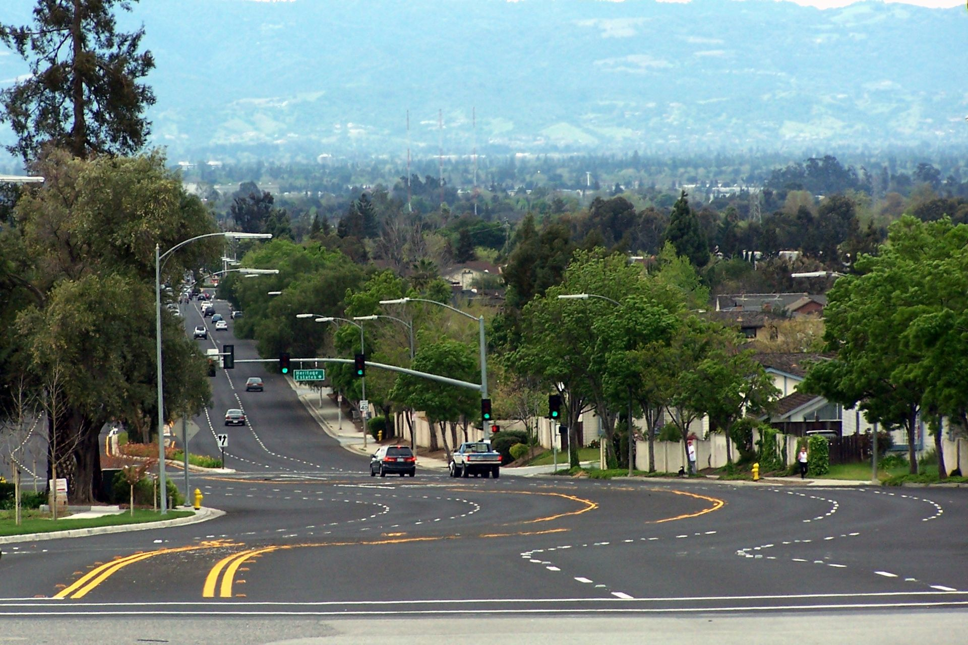
シリコンバレーの風景

Slide 35
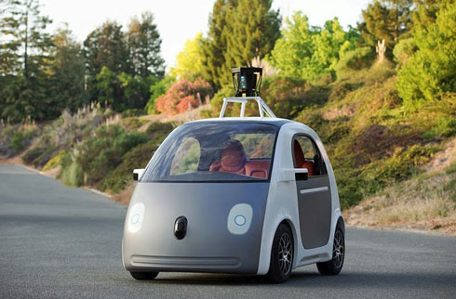
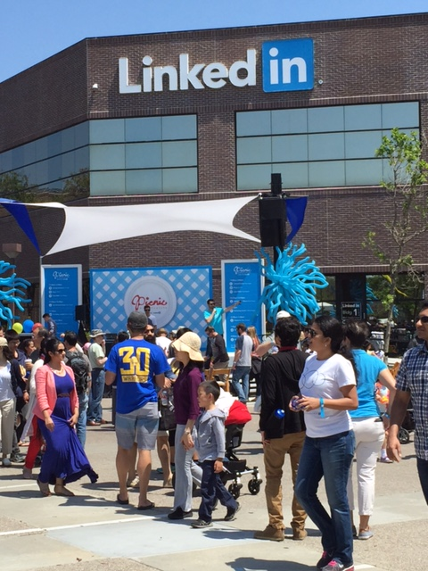
企業が地元への貢献と人々の交流

Slide 36
シリコンバレー地域にある大学
スタンフォード大学
カーネギーメロン大学（西海岸キャンパス）
サンノゼ州立大学
サンタクララ大学
正確には以下の大学はシリコンバレーに位置していないが、近隣の研究機関としてこの地に貢献している：
カリフォルニア州立大学イーストベイ校
カリフォルニア大学デービス校
カリフォルニア大学バークレー校
カリフォルニア大学サンタクルーズ校

Slide 37
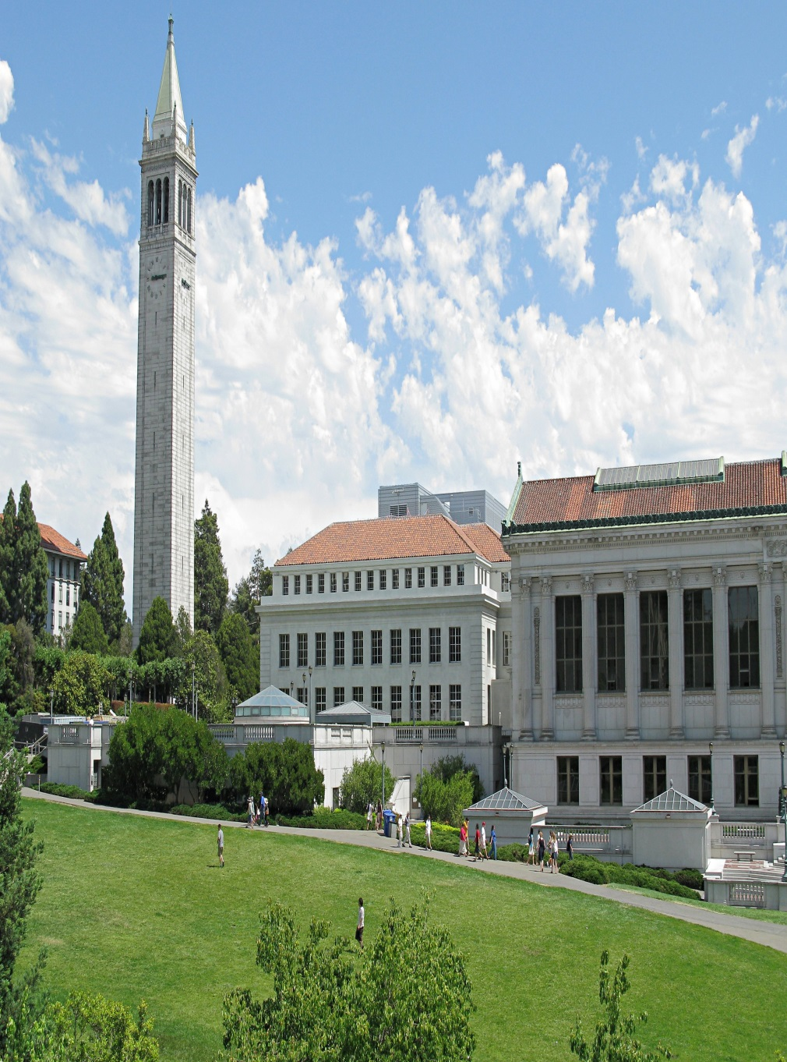
カリフォルニア大学バークレー校
1868年に設置された。
バークレー校はカリフォルニア大学 (University of California) の発祥地であり、10大学からなるカリフォルニア大学システム（UCシステム）の中で最も古い歴史を持つ。
ハーバード大学など同国東部の名門私立大学群の集まりである「アイビーリーグ」に対し、西部を中心とする名門公立大学の集まりである「パブリック・アイビー」の一校である。
アメリカの公立大学ランキングでは長期間にわたり1位を維持している。
UC Berkeley 統計学科の教育と研究

Slide 38
スタンフォード大学（Stanford University)
創立：1891; 私立大学
校訓は「Die Luft der Freiheit weht（独：自由の風が吹く）」。サンフランシスコから約60 km南東に位置し、地理上も、歴史的にもシリコンバレーの中心に位置している。
スタンフォード大学は各種の大学ランキングで非常に高い評価を得ており、例えばUSNews2011での学部課程総合ランキングでは東海岸に位置するアイビーリーグの大学（ハーバード、イェール、プリンストン等）と前後して、5位に位置づけられている。

Slide 39
スタンフォード大学（Stanford University)
創立：1891; 私立大学
スクール
Graduate School of Business（経営大学院）
School of Earth Sciences（地球科学部・大学院）
School of Education（教育学大学院）
School of Engineering（工学部・大学院）
School of Humanities and Sciences（人文・理学部・大学院）
School of Law（法科大学院）
School of Medicine（医科大学院）
研究機関：米国連邦国立研究センターとして次の3つの研究所が設置されている。
Center for Advanced Study in the Behavioral Sciences
The National Bureau of Economic Research
SLAC国立加速器研究所(SLAC National Accelerator Laboratory), Stanford Linear Accelerator Centerから名称変更
そのほかにも多くの研究所、ラボラトリー等を設置。
スタンフォード人工知能研究所（SAIL）
フーヴァー戦争・革命・平和研究所

Slide 40
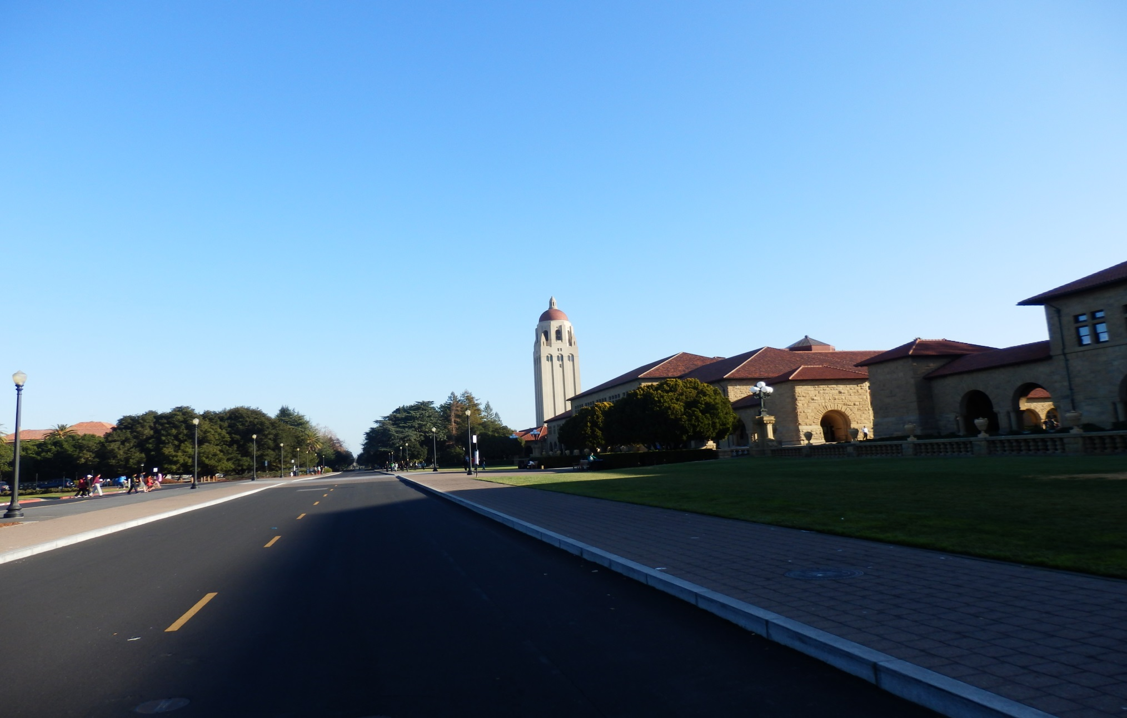
スタンーフォウドの青空

Slide 41
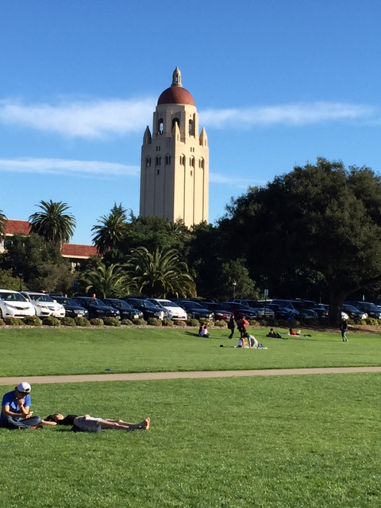
Hoover Tower , Stanford University

Slide 42
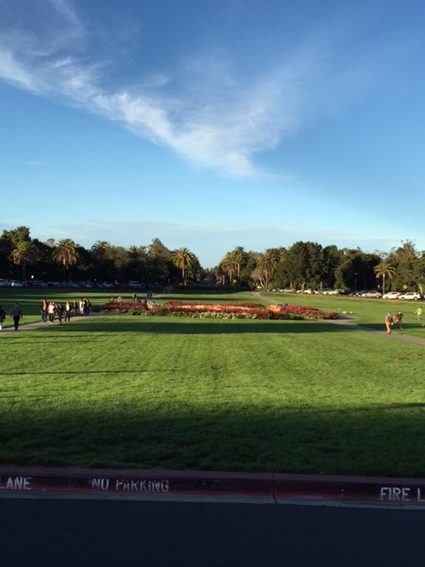
Oval Park in Stanford University

Slide 43
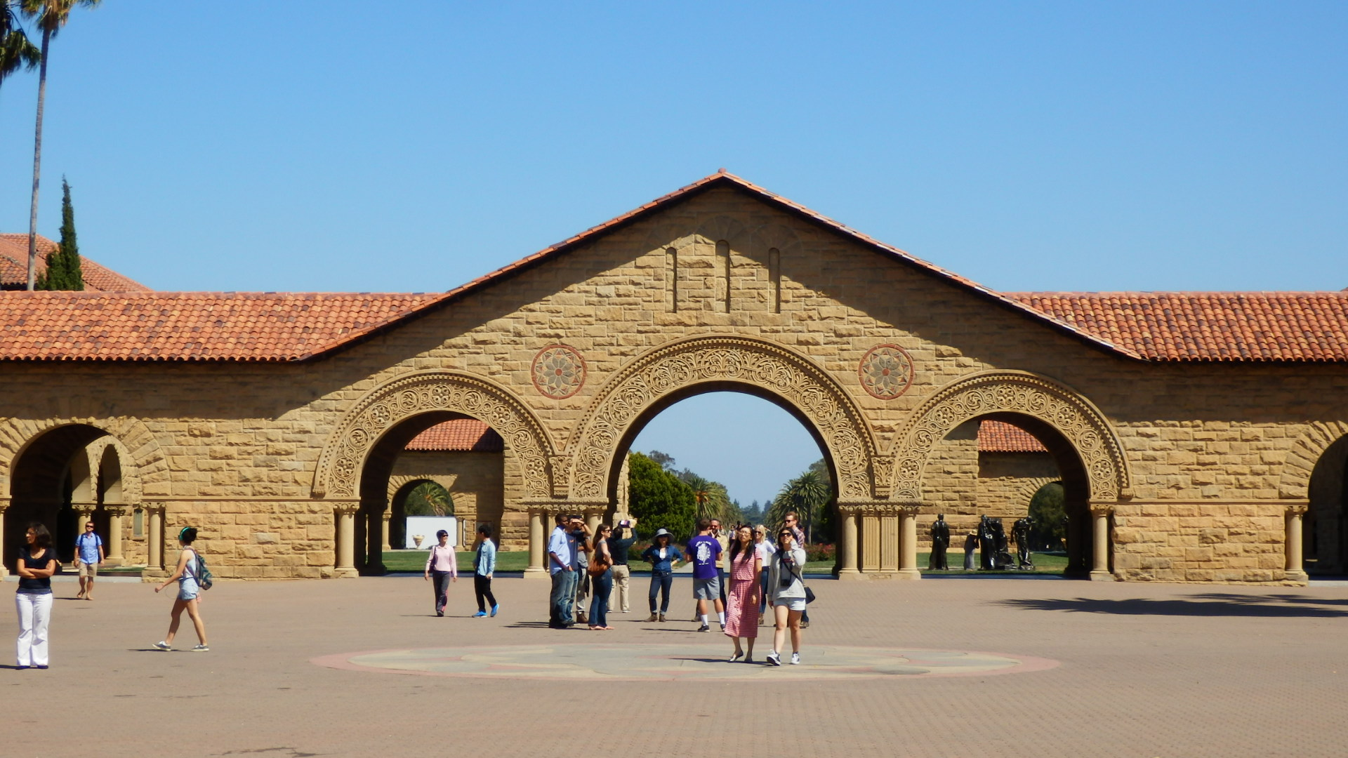
大学の玄関

Slide 44
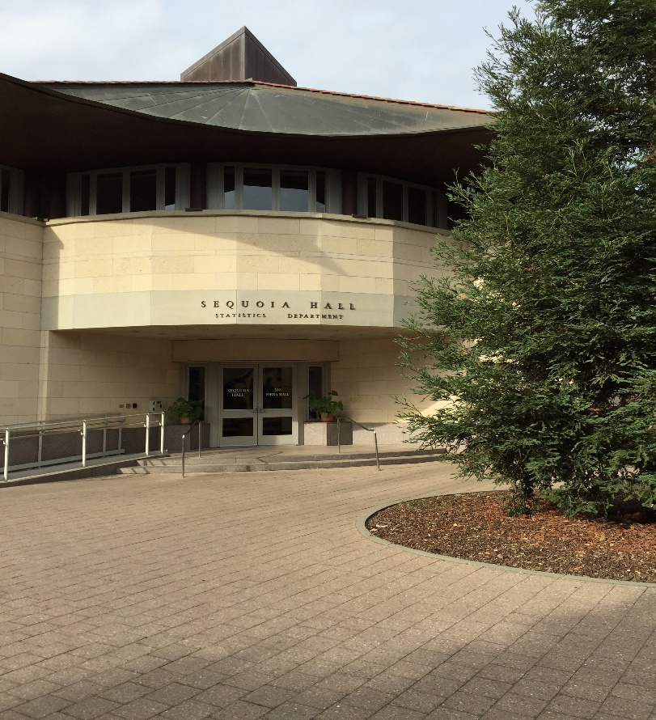
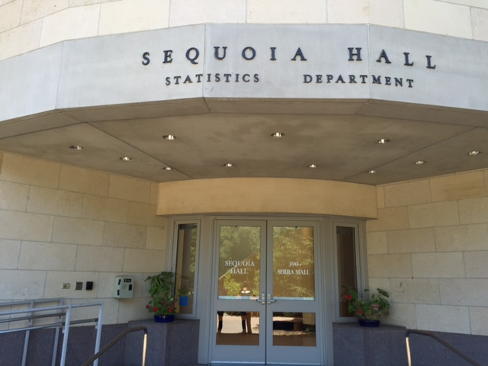
Department of Statistics, Stanford University

Slide 45
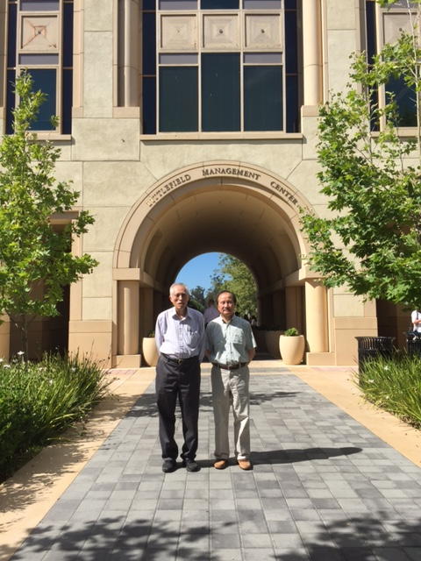
世話人のTze Leung Lai 教授と私
Statistical Models and Methods
in Financial Markets
Active Risk Management:
Financial Models and
Statistical Methods

Slide 46
毎週の研究会

Slide 47
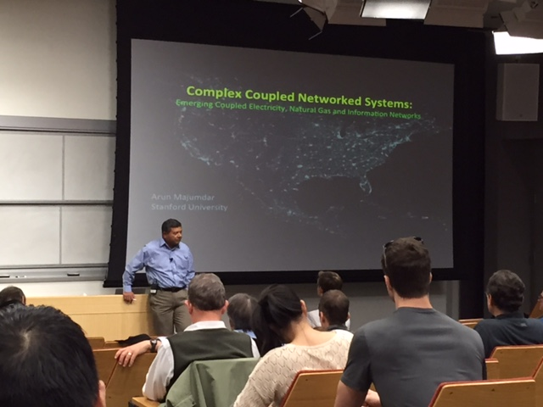
Statistics Seminar

Slide 48
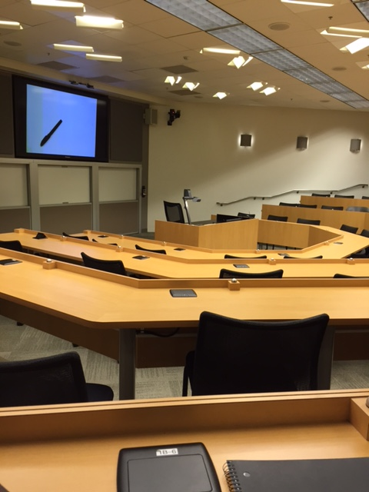
金融統計学を聴講した教室

Slide 49
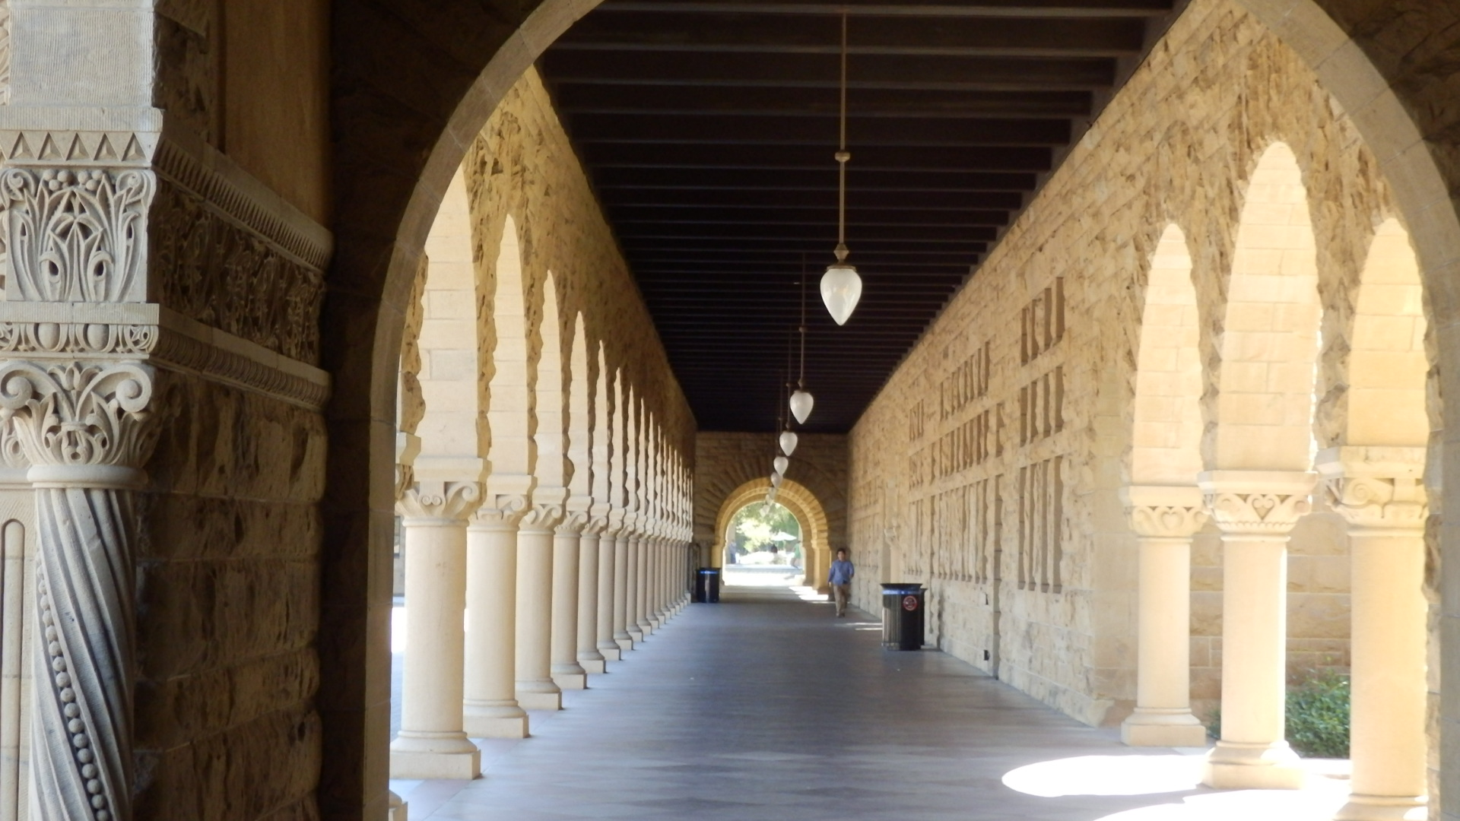
教室の廊下

Slide 50
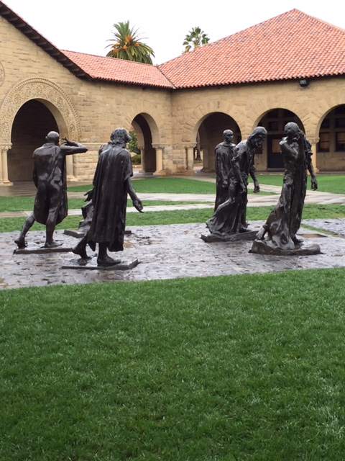
キャンパスの中にある Auguste Rodinの作品(1840-1917)

Slide 51
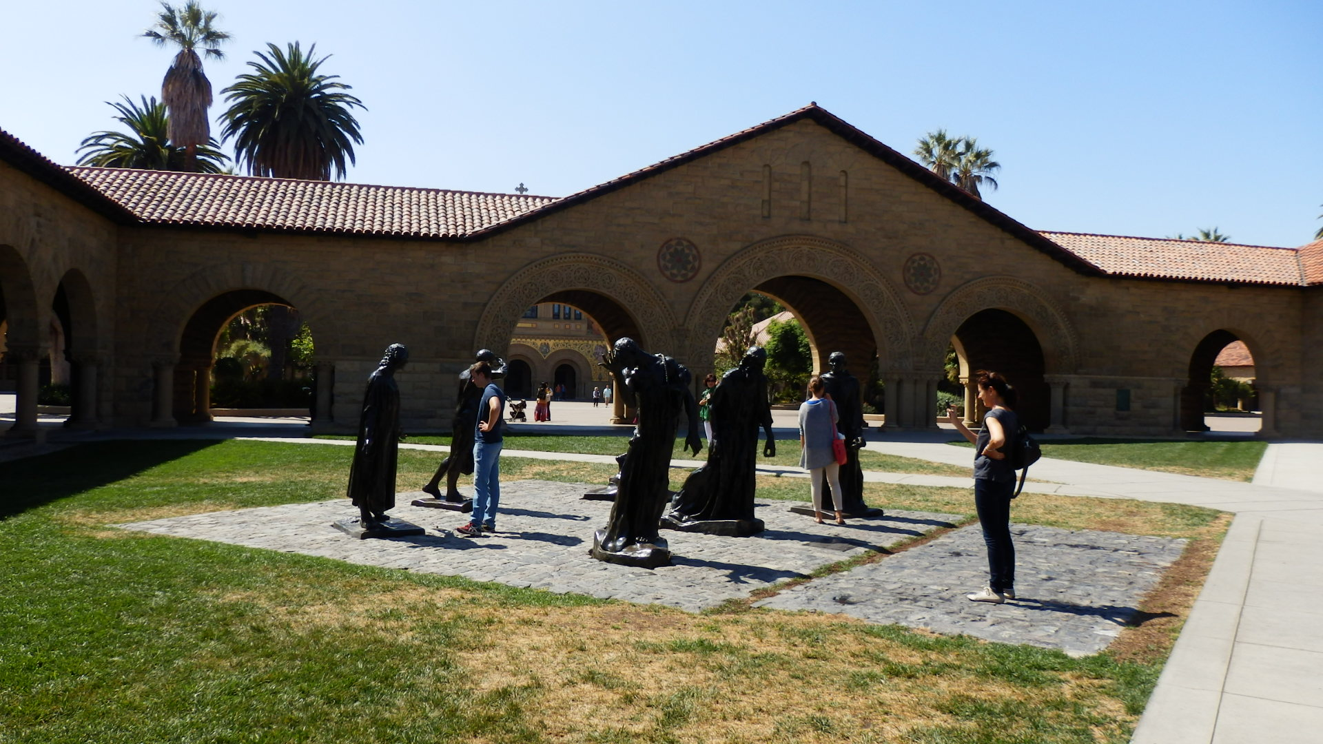
Auguste Rodin(1840-1917)

Slide 52
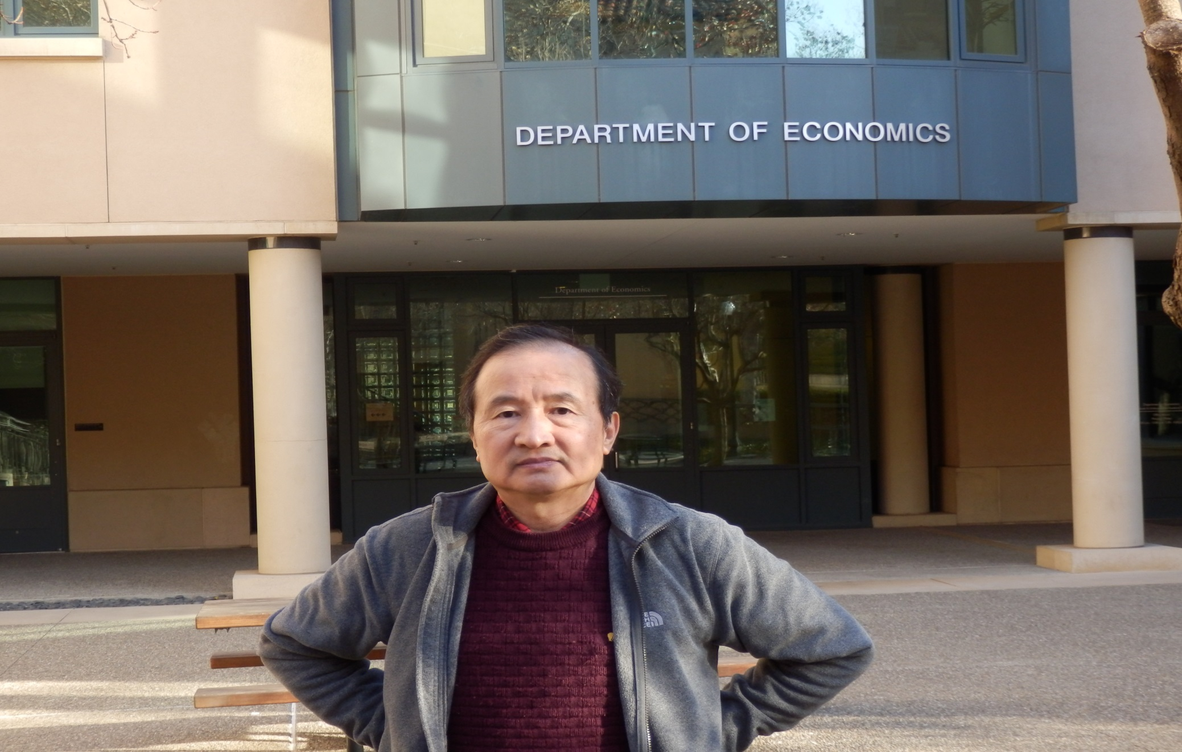
経済学科の前

Slide 53
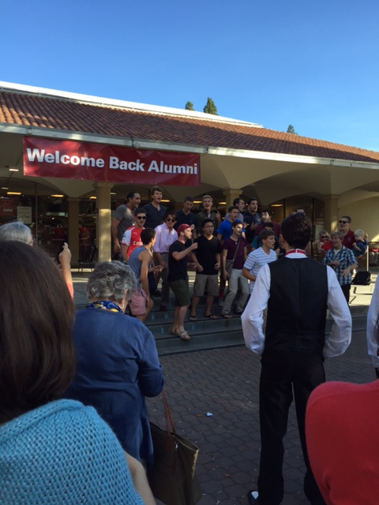
Homecoming

Slide 54
統計学科の卒業式（2015年5月）

Slide 55
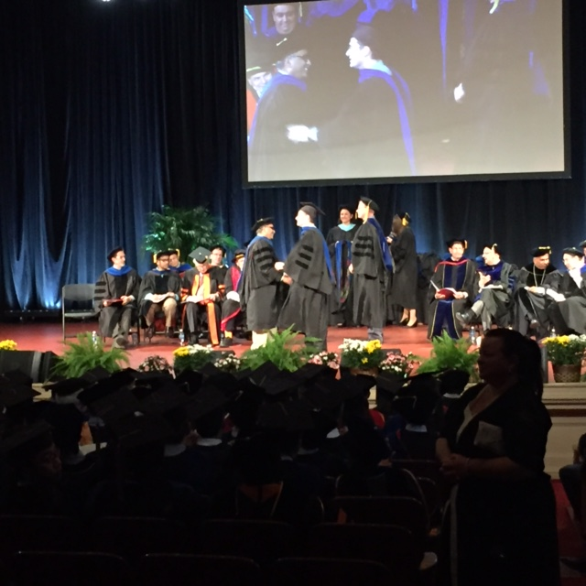
博士学位授与式

Slide 56
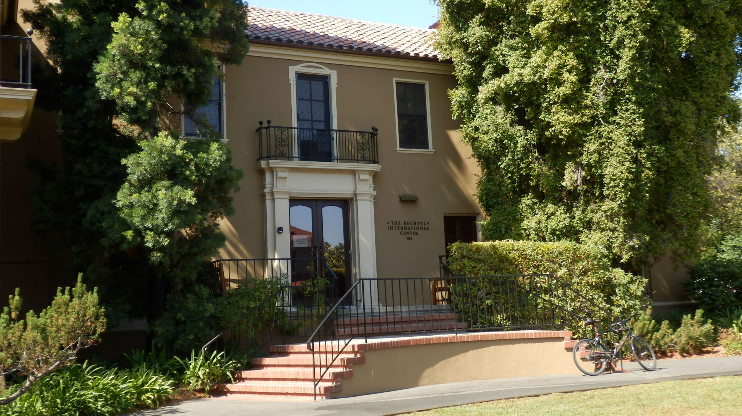
国際交流センター (The Bechtel International Center)

Slide 57
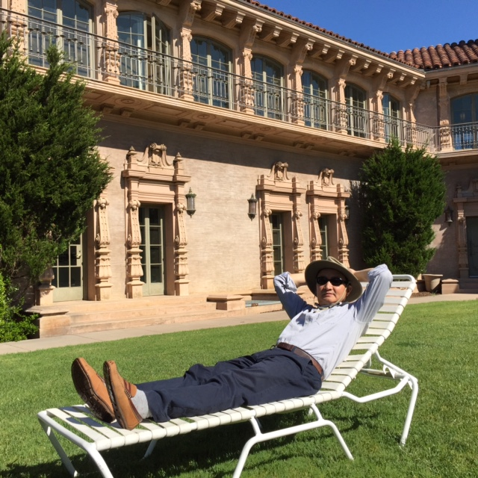
ちょっと一服している私

Slide 58
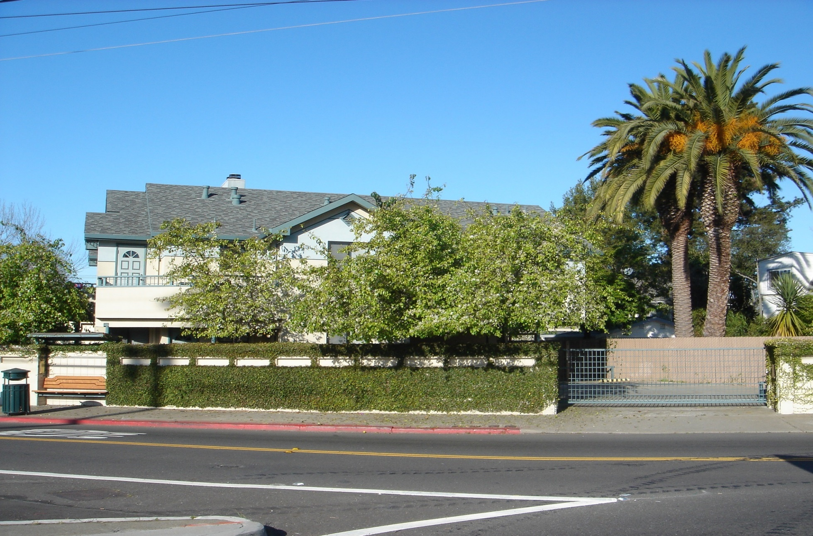
2014-2015年一年間で暮らした家

Slide 59
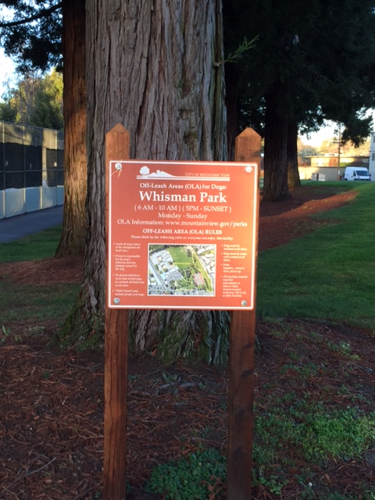
家に近くの公園

Slide 60
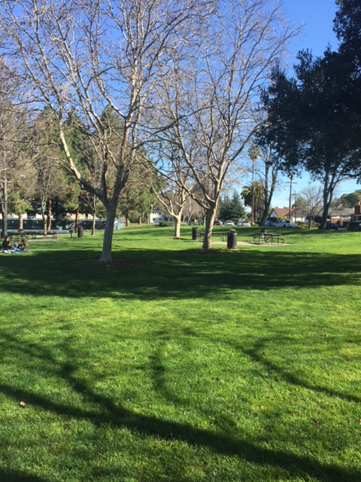
Whisman Park

Slide 61
公園の看板に示される犬の散歩のルール

Slide 62
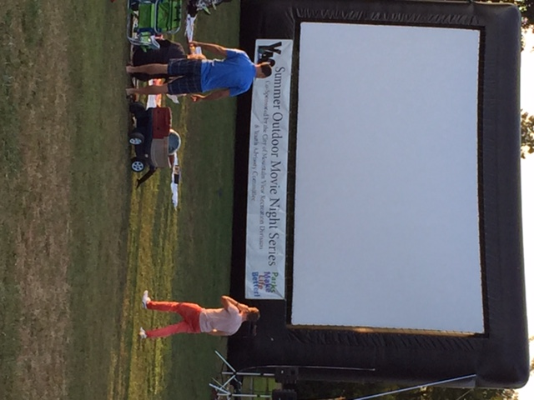
夕方ごろから芝生での映画会

Slide 63
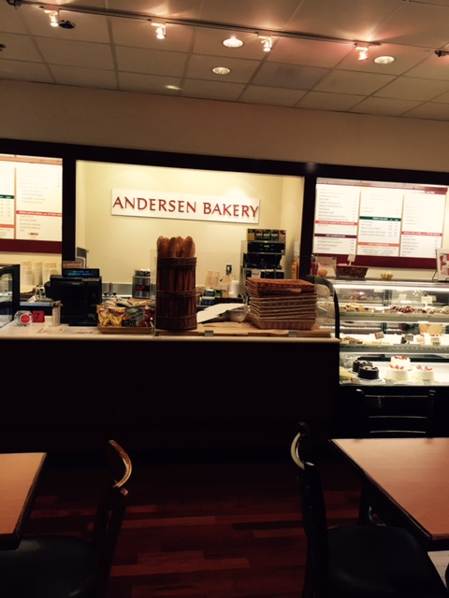
あちらで見られた広島系の喫茶店Great Mall of the Bay Area san jose CA

Slide 64
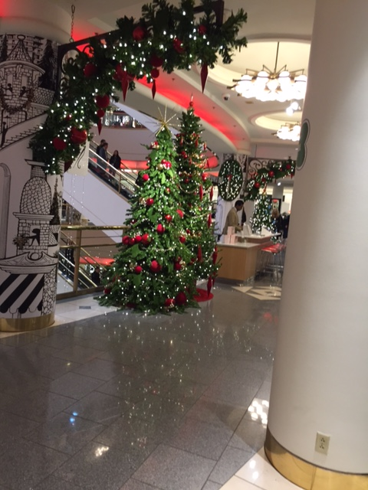
Mountain View Cityで迎えたクリスマス

Slide 65
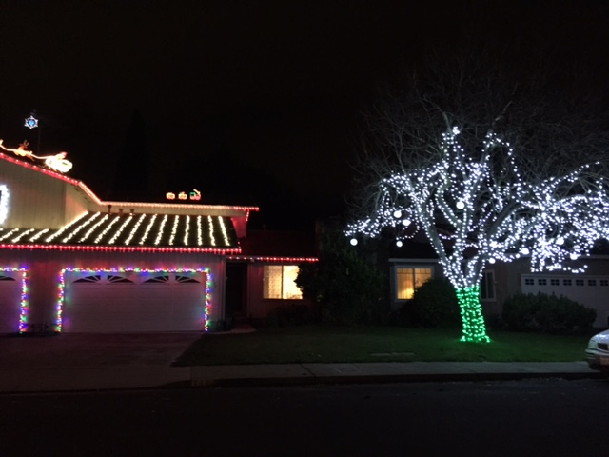
Mountain View Cityで迎えたクリスマス

Slide 66
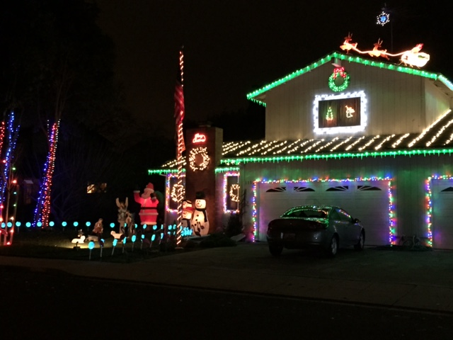

Slide 67
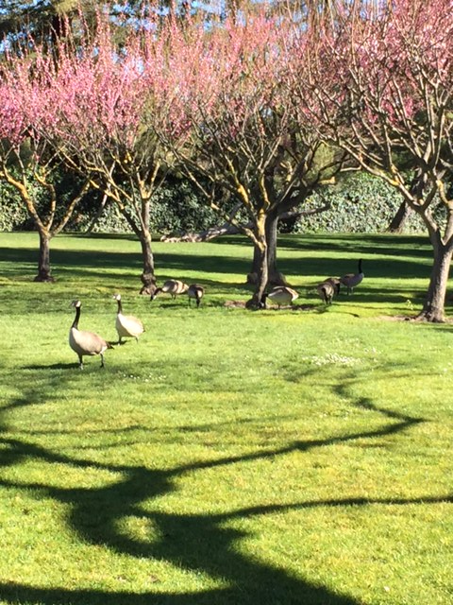
カリフォニアの春が来た

Slide 68
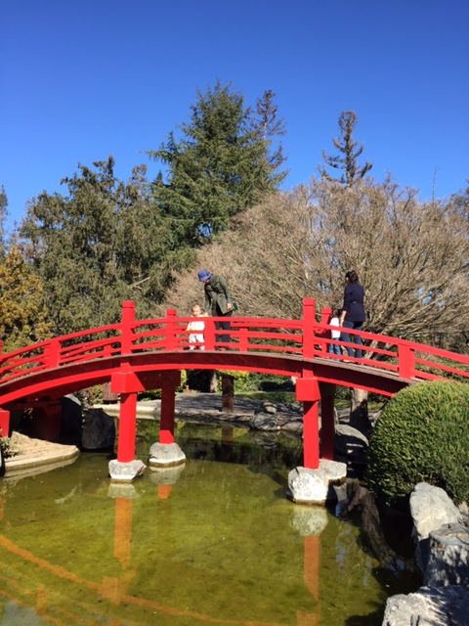
Coyote Creek Park Chain in San Jose

Slide 69
アメリカでのチップの由来(雑学)
歴史のアピソードとして、“Tip”という言葉は数世紀前の英国のコーヒーハウスにまで遡ることができるそうです。As a historical footnote, one school of thought holds that the term “tip” can be traced to British coffeehouses a few centuries back.
店には「迅速な対応を保証するために(To Insure Promptitude)」と書かれた掲示とともに、硬貨を入れるためのお碗が置いてあった、と言われています。そこからTipになったのです。そしてそのお金は、食事の初めに入れられました。They supposedly had coin bowls with signs saying “To Insure Promptitude.” Hence “Tip.” And the money was given at the beginning of a meal.

Slide 70
チップが必要なサービス、標準額
ホテルのドアマン: 車、タクシーなどで玄関先まで乗りつけ、荷物を運んでもらった場合、荷物1つにつき, 1ドルくらいが相場だが、荷物を運び終わった時に「サンキュー」と言いながら渡すようにしよう。
ハウスキーピング: ハウスキーピングとは、ホテルの部屋の掃除、シーツの張替えなどをしてくれるメイドさん。毎朝、ベッド1台につき1ドルを、ベッド脇のナイトテーブルに置けばOK。
タクシードライバー: タクシードライバーへのチップは、メーター料金の10-15%が標準。例えばメーター料金が$15の場合、計算上のチップは$1.50-$2.25になるが、セント単位を切り捨て、又は切り上げて$17をドライバーに渡せばOK。
レストランのウェイター、ウエイトレス: レストランでのチップは、TAXも含めた金額の15-25%が標準的だ。一般のレストランであれば15-20%の範囲で十分だが、超高級レストランでは、25%以上が標準となりつつある。
レストランでは、通常食事の終わった後にウエイター・ウエイトレスを呼び、伝票を持ってきてもらい、テーブルで清算するところが、アメリカの場合多い。その時必ず注意してほしいのが、「既にチップがその伝票に含まれているかどうか」という事。特に観光客の多い地域では、チップを置き忘れる人が多いので、その伝票にチップを予め入れ込んでいるケースが多い。
レストランでは、通常食事の終わった後にウエイター・ウエイトレスを呼び、伝票を持ってきてもらい、テーブルで清算するところが、アメリカの場合多い。その時必ず注意してほしいのが、「既にチップがその伝票に含まれているかどうか」という事。特に観光客の多い地域では、チップを置き忘れる人が多いので、その伝票にチップを予め入れ込んでいるケースが多い。

Slide 71
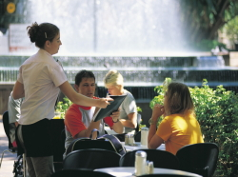
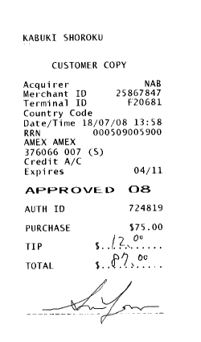
チップの意味
アメリカ合衆国の場合、このチップの習慣があるため、レストランのウェイター・ウェイトレス、ホテルのドアマン、タクシーの運転手などは、基本の店・会社からもらう給与は予め低く設定されている。そして、このチップによる収入が、これらの職業につく人たちの、重要な収入の一部分となっていることをまず理解することが重要だ。
その彼の提供するサービスの高・低、客の満足度によって、客の渡すチップの額も上下し、収入に差が出てくる。そのため、彼らもできる限りのサービスを提供しようと努力をする。客として満足のできるサービスを受けた場合は、これらを理解して、気持ちよくちょっと多目にチップを渡すようにしよう。逆に、不満足の場合は、チップを少なめにしても構わないが、できれば、どこが不満足であったかを、伝えてあげるべきかと思う。

Slide 72
近所の庭造り

Slide 76
東西海岸の違い
気候が違う： 大陸の東側はモンスーン気候、西側は地中海性気候。東側には四季があり、等温線は緯度に沿って平行（北に行くにつれて気温が下がる）。西側は「二季」、雨の降る冬の時期と安定した良い天気が続く残りの９ヶ月、等温線は南北に平行（太平洋岸沿いが一番気温が低く、内陸に行くに従って気温が上がります。
文化圏が違う： 東側はヨーロッパからの移民と南部からの黒人の文化。西側はアジアからとメキシコからの文化が東からの白人の文化に複雑に混ざり合います。
この二つがベースになって東西の「国民性」の違いに表われている。閉鎖的、コンサーバティブ、陽気、楽観的などの形容詞が、特に言わなくても、どちらにピッタリするのかわかる。英語の発音や表現の違いも、この二つがベースになっていると思います。

Slide 77
東と西の違いについて
東海岸は政治の街ワシントンD.C、経済の中心でもあるNY、学生の街ボストンなどゆえ、リベラルで、プライドも高い。
西海岸というと、シアトルやロス、サンフランシスコなどのリゾートなどのイメージですが、西海岸は治安が良くや交通の便も良く、暖かい気候ゆえやや保守的で、明るく、人も穏やかでフレンドリー。
移動手段に関しては東と西の一番大きな違いと言っても良いかもしれない。西海岸は東海岸の州に比べて面積も広大であり、移動にも時間がかかります。
人の気質ですが、西海岸は明るく誰とでも仲良くなる感じですが、東海岸はややよそよそしいというか、大人っぽいというか。若いとき、留学などで東海岸を、ちょっと年を取ると、のんびりで暮らしそうとするときは西海岸を選ぶでしょう。

Slide 78
東と西の共通なところ
NYもCAもアメリカの玄関であり、オープンしている姿勢で、世界の人々の関心を集めています。
多くの文化と触れ合える最高のチャンスでもある。人種のるつぼと言われる様に様々な趣味思考をもった人々が同じ地域に暮らしている場所は他にはないでしょう。
NYとCAの人々は外国人に優しくしてくれたのはアメリカの国益にもなる。僕はその時のアメリカ人の寛大な心が本当に有難く思います。

Slide 79
アメリカでの暮らしの感想
自然の豊か、人々の考えの自由及び思想の先行性
優れた制度による異なる民族と宗教をよく融合し、ベストの自分を尽くす環境
能力主義の国で高所得と低所得階級は暮らしやすいが、中間階級の人々にとっては住みにくい面もあるでしょう。
この国は言わば “海は広く魚の跳びはねるに任し，天は高く鳥の飛び回るに任す”という所かなあという感じでした。
The sea is wide and deep for fish swimming and hopping,
the sky is high and broad for birds flying

Slide 80
ご清聴、
ありがとうございました

